Slide 1

Trường Mẫu giáo Hoa Sim
Chủ điểm: Phương tiện giao thông
Đề tài: Tuyện “Kiến con đi Ô tô”
Độ tuổi: 4 - 5 tuổi
Thời gian: 25 - 30 phút
Ngày dạy: 06/03/2026
Giáo viên: H Thảo kriêng

Slide 2


* Hoạt động 1:
Gây hứng thú

Slide 3

* Hoạt động 2: Nội dung
+ Cô kể lần 1: Kết hợp cử chỉ, điệu bộ
+ Cô kể 2: Kết hợp hình ảnh

Slide 4

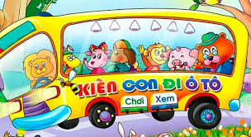
Truyện: Kiến con đi Ô tô

Slide 5
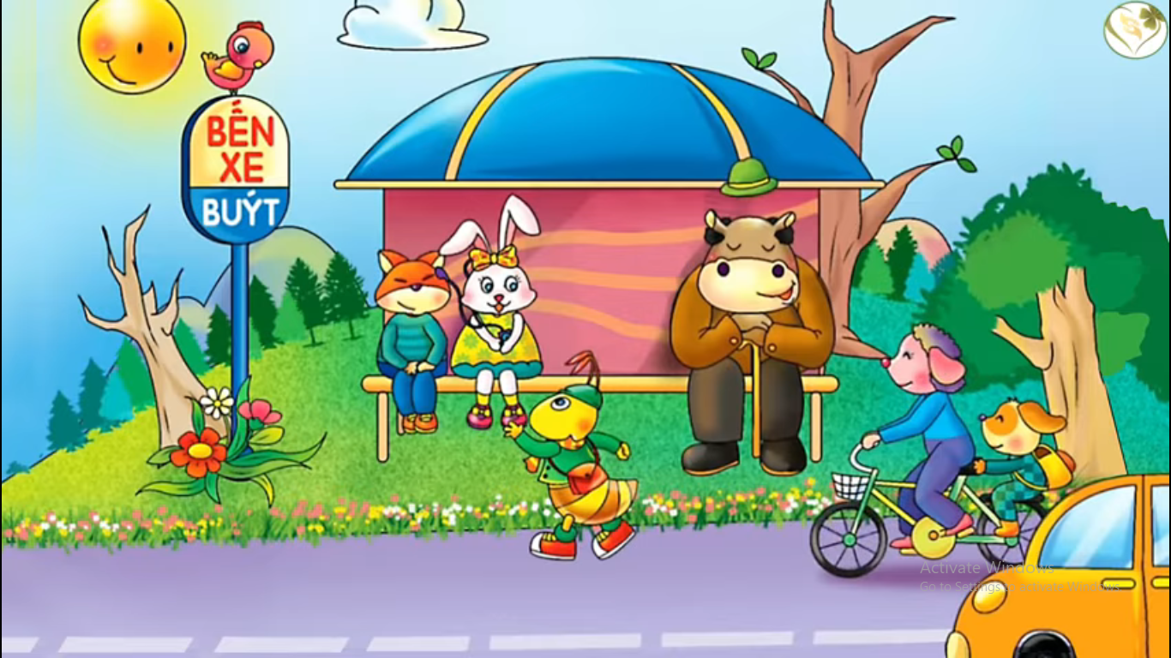
Truyện: Kiến con đi Ô tô

Slide 6
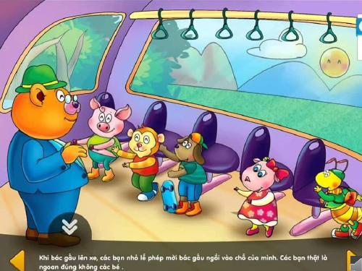
Truyện: Kiến con đi Ô tô

Slide 7
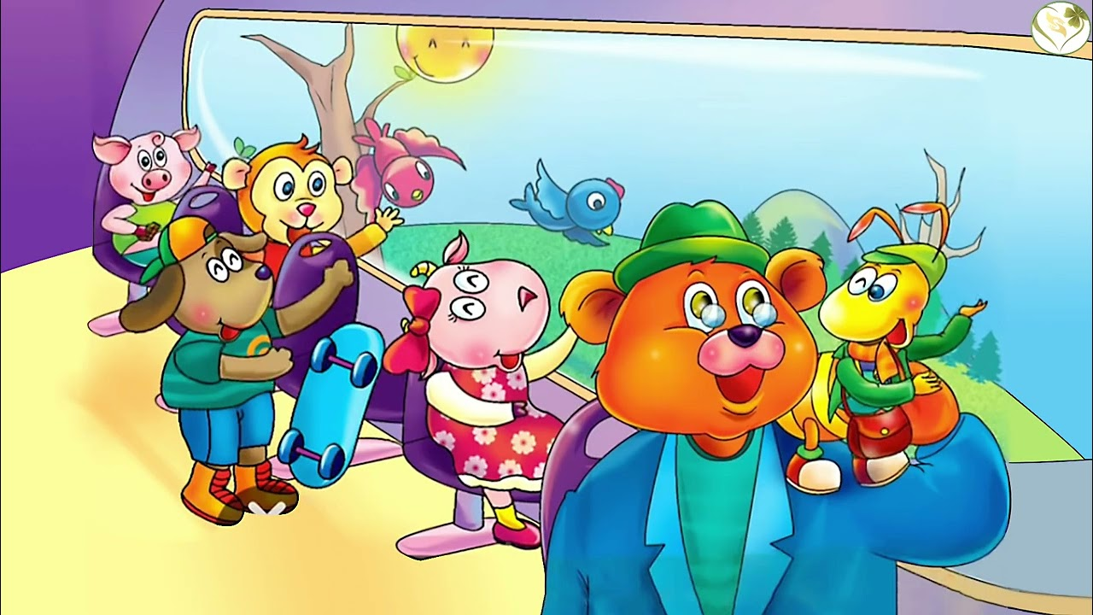
Truyện: Kiến con đi Ô tô

Slide 8
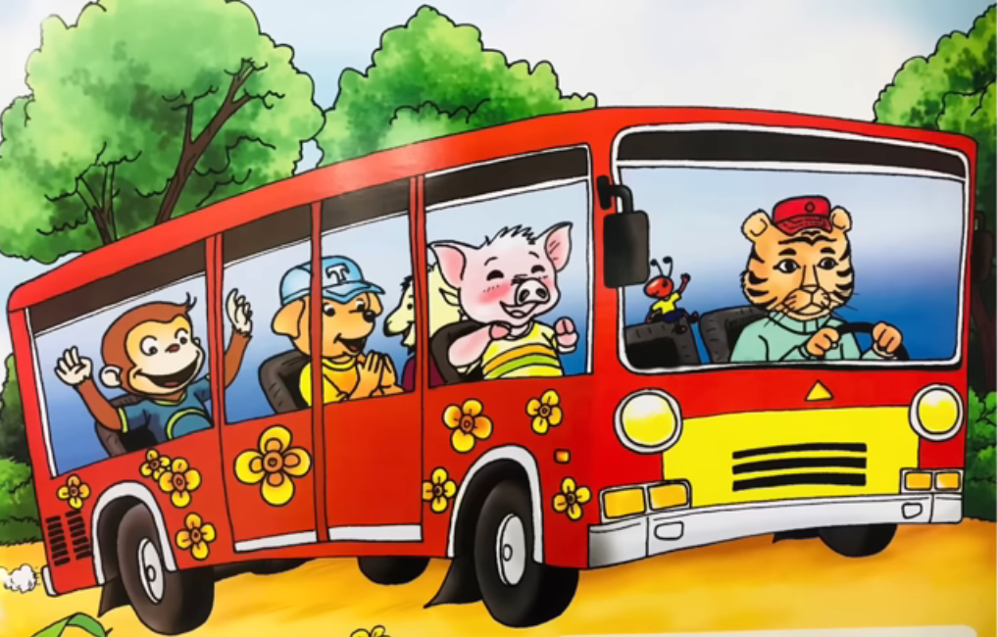
Truyện: Kiến con đi Ô tô

Slide 9

* Giải thích từ khó
* Trích dẫn
* Đàm thoại
→ Giáo dục trẻ.
+ Lần 3: Cô mở video cho trẻ nghe bài thơ

Slide 10


Truyện: Kiến con đi Ô tô

Slide 11

* Hoạt động 3: Kết thúc
Cả lớp hát: Em tập lái Ô tô

Slide 12


TIẾT HỌC ĐẾN ĐÂY LÀ KẾT THÚC
CHÚC CÁC CHÁU LUÔN CHĂM NGOAN HỌC GIỎI

